Slide 1
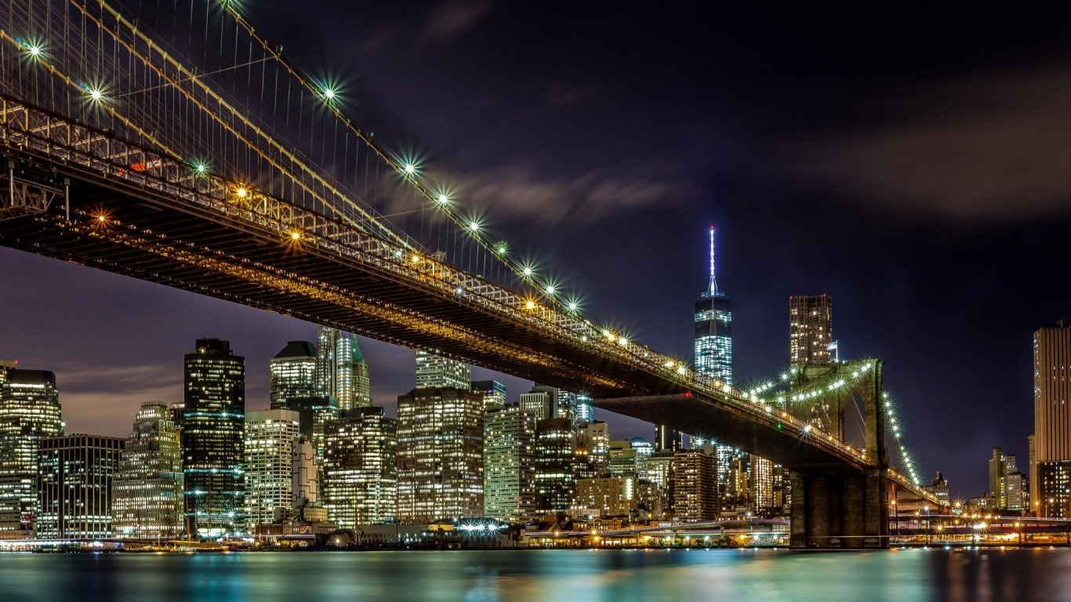
Mecánica de Materiales
Capitulo 8: Esfuerzos Combinados

Slide 2
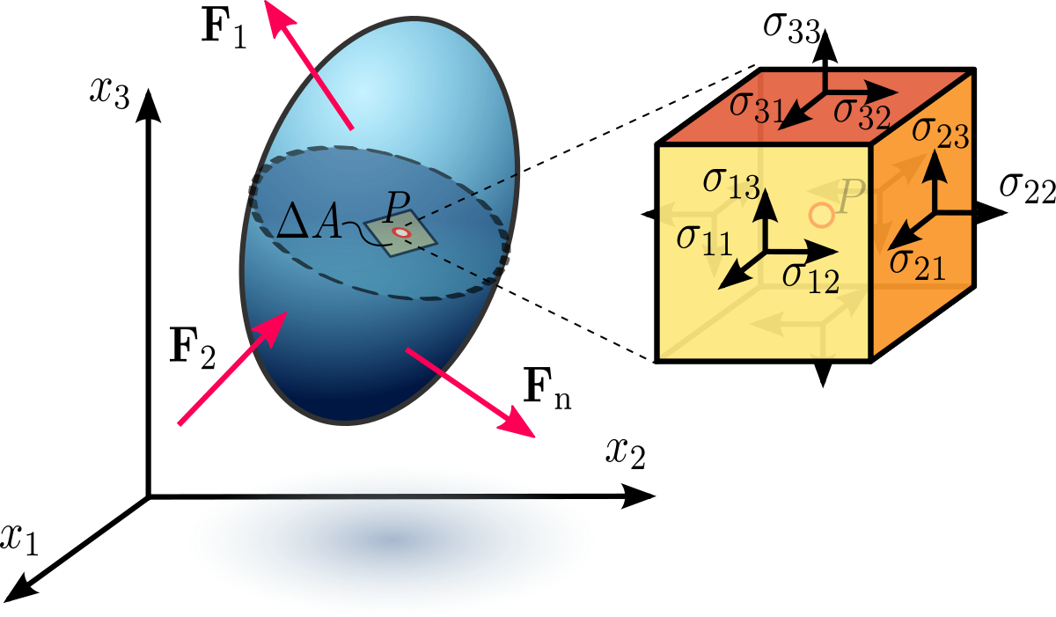
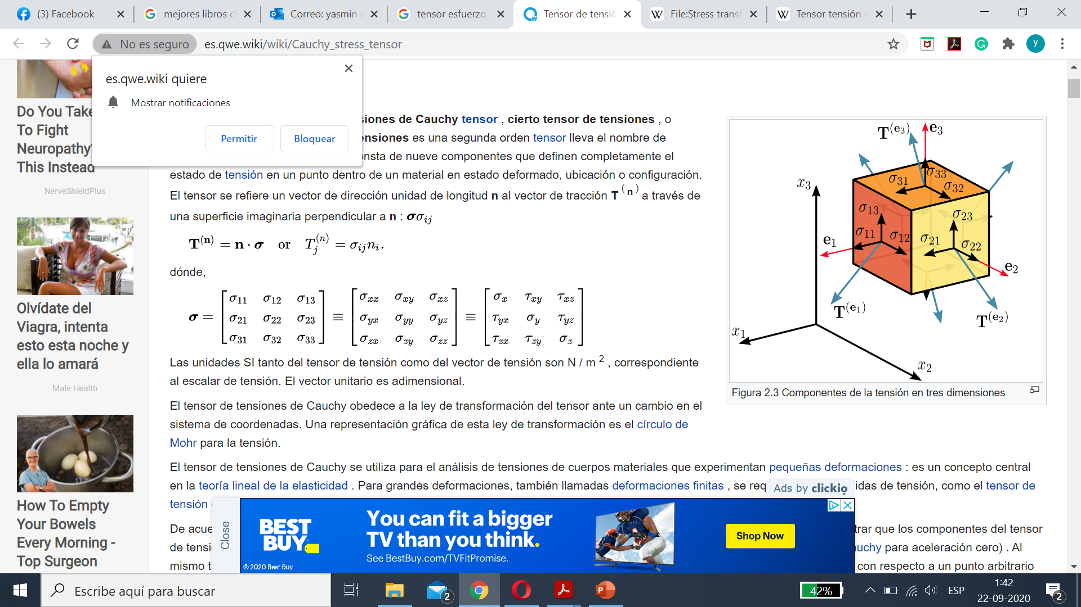
Esfuerzo
Tensor esfuerzo

Slide 3
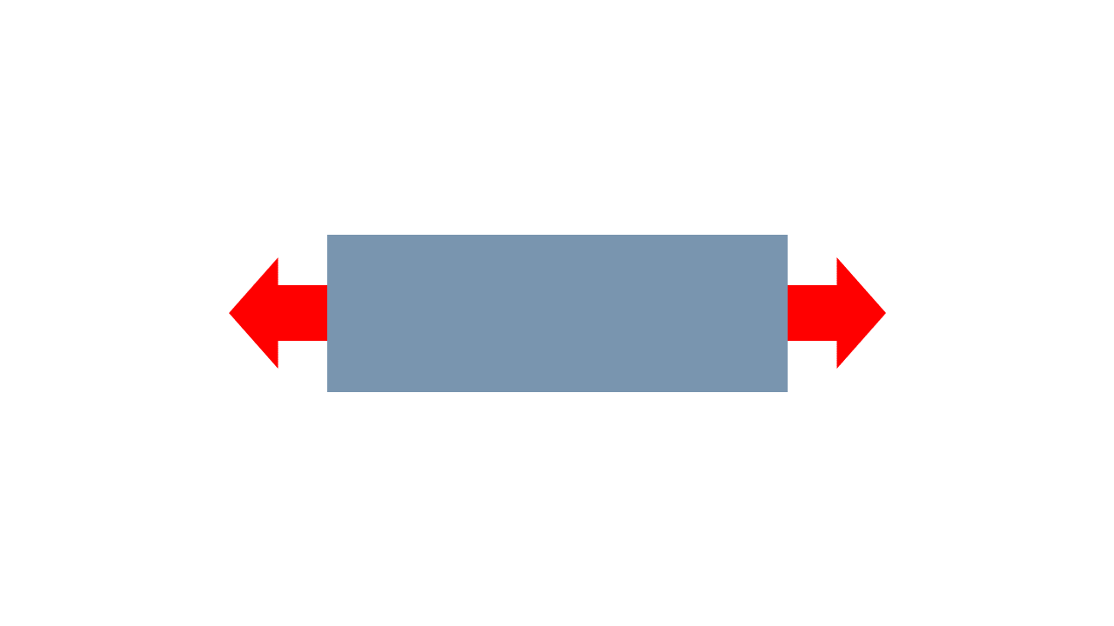
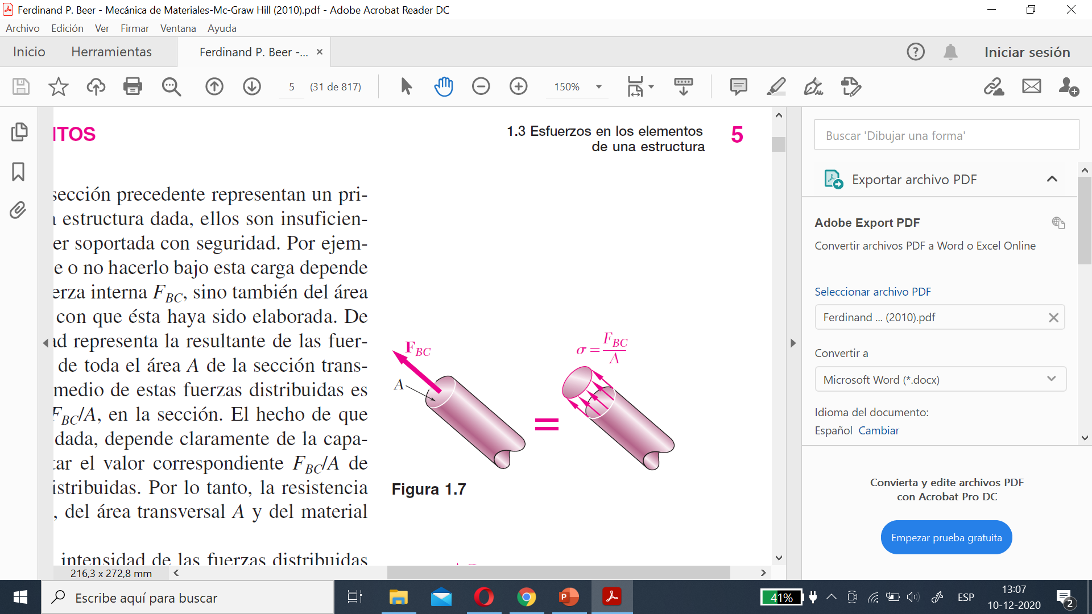
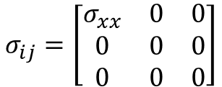
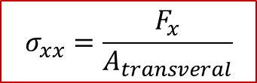
Esfuerzo Axial
$$σ_{ij}=\left[\begin{matrix}σ_{xx} & 0 & 0 \\ 0 & 0 & 0 \\ 0 & 0 & 0\end{matrix}\right]$$
$$σ_{xx}=\frac{F_{x}}{A_{transveral}}$$

Slide 4
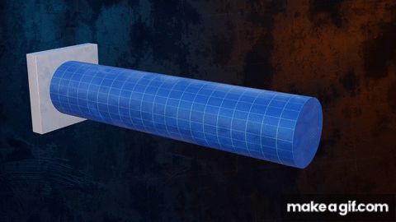
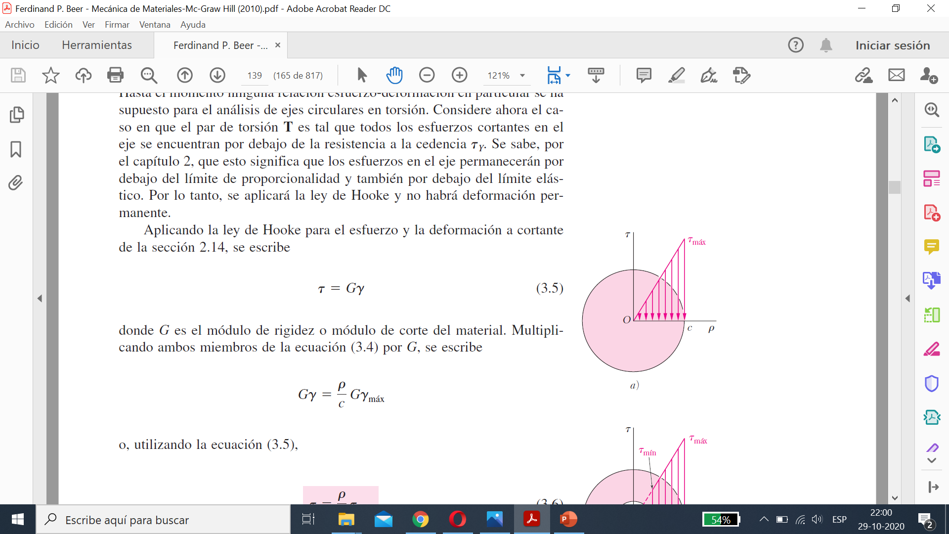
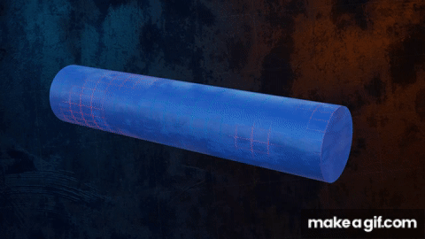

Torsión
$$τ_{xθ}=\frac{Tr}{J}$$

Slide 5
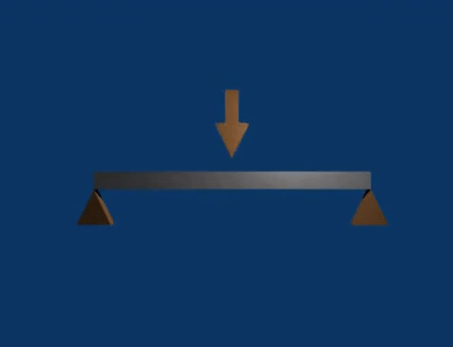
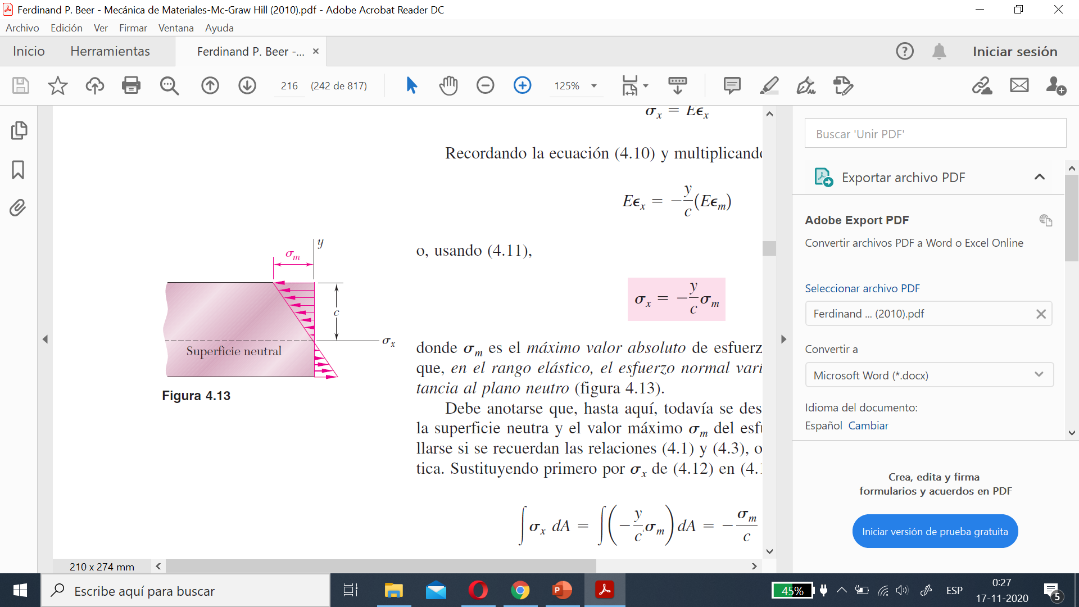
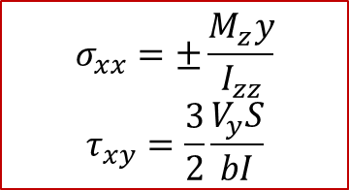
Flexión
$$σ_{xx}=±\frac{M_{z}y}{I_{zz}}$$
$$τ_{xy}=\frac{3}{2}\frac{V_{y}S}{bI}$$

Slide 6
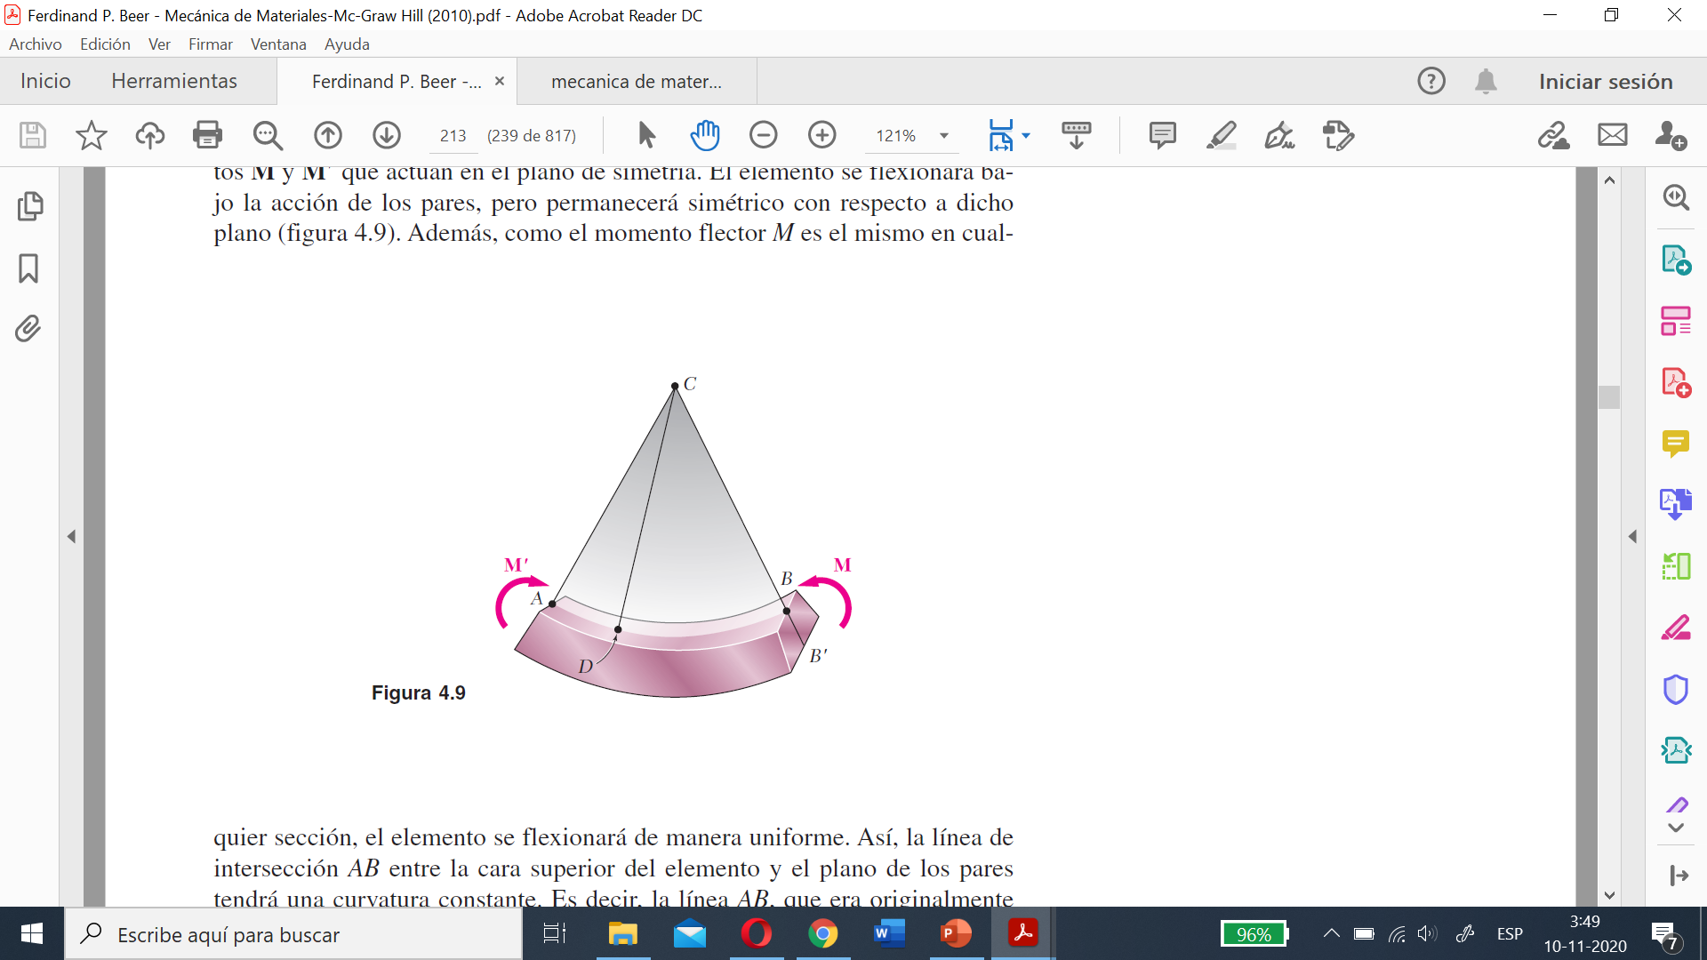
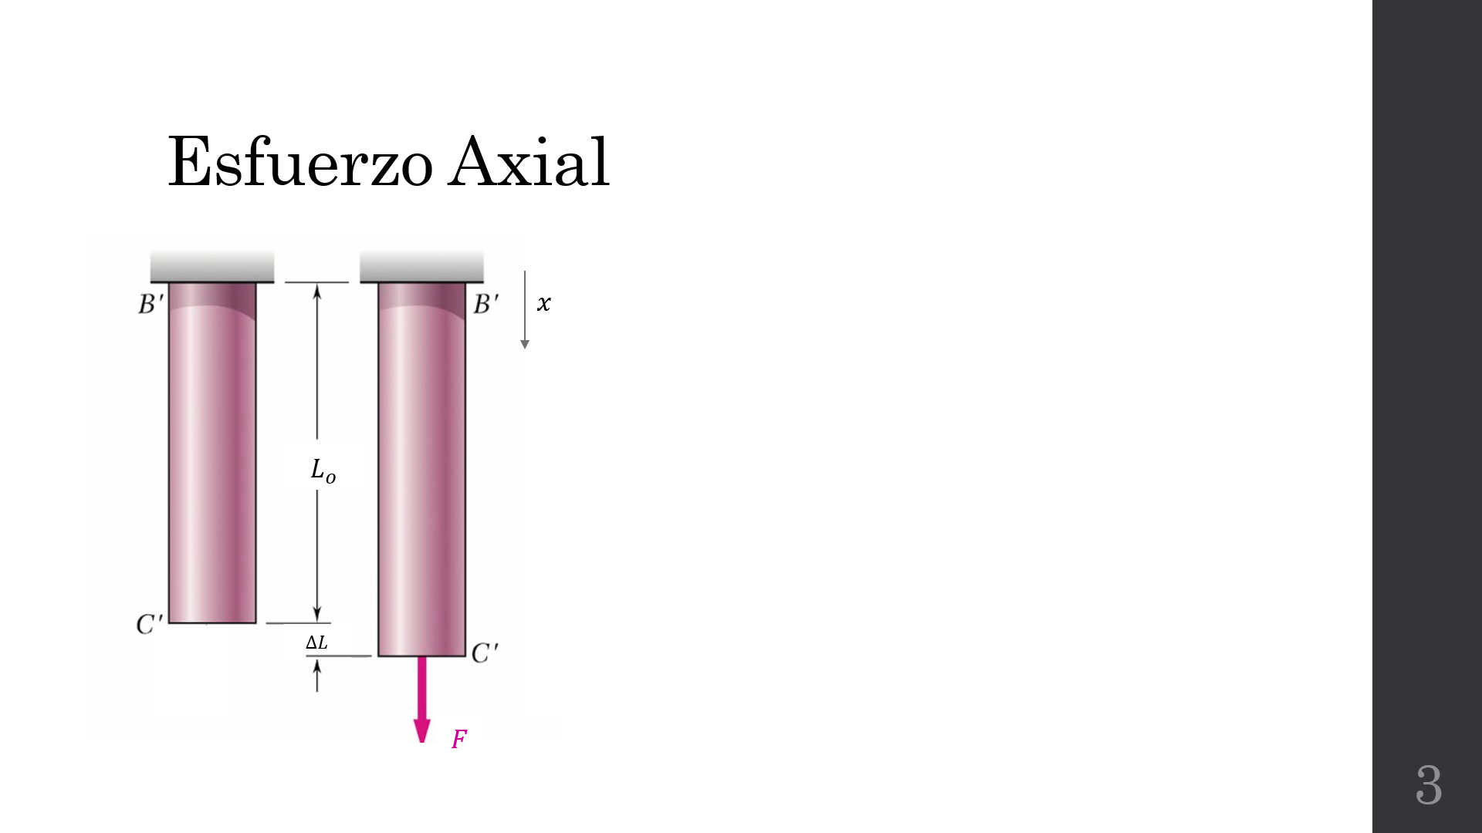
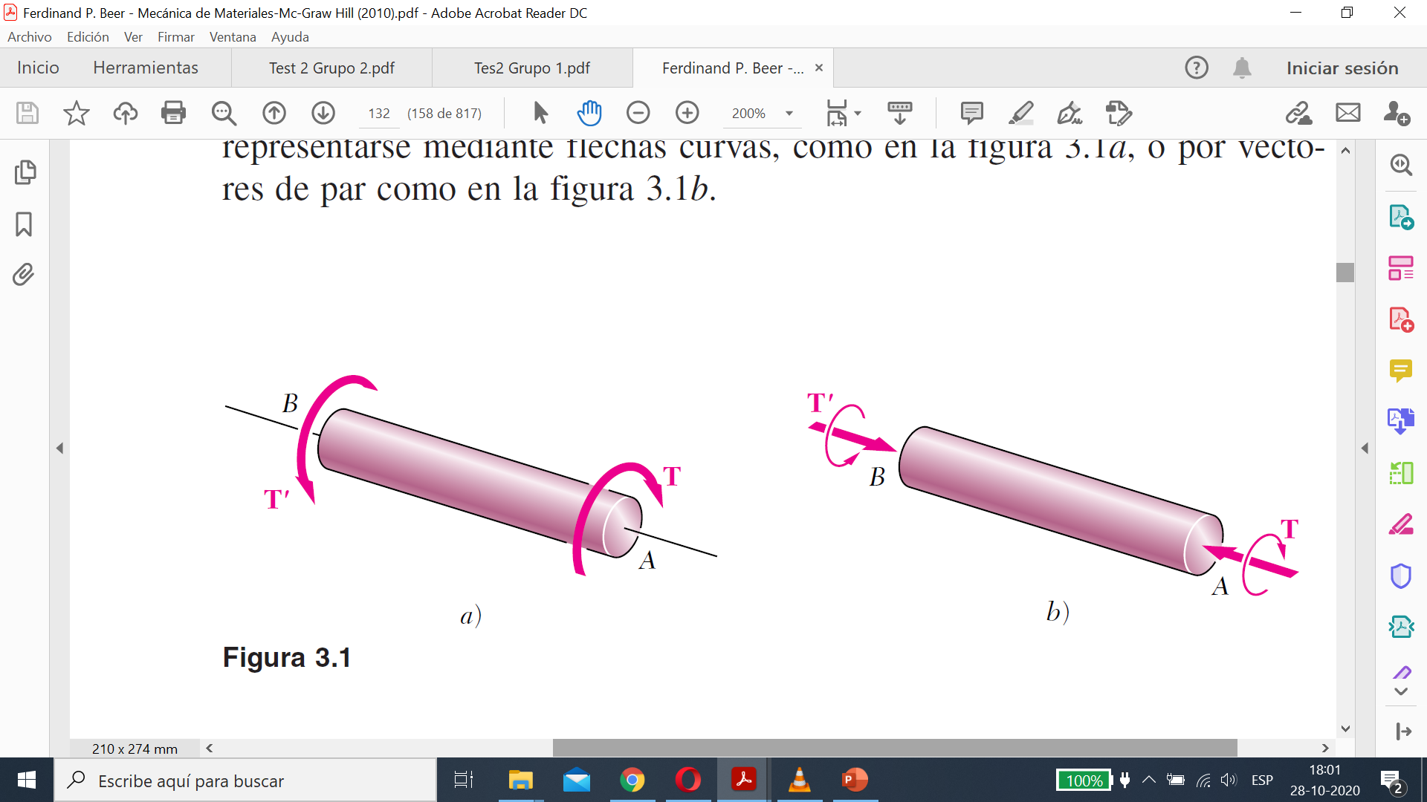



Esfuerzos Simples
Flexión
Esfuerzo Axial
Torsión
$$σ_{xx}=±\frac{M_{z}y}{I_{zz}}$$
$$τ_{xy}=\frac{3}{2}\frac{V_{y}S}{bI}$$
$$τ_{xθ}=\frac{Tr}{J}$$
$$σ_{xx}=\frac{F_{x}}{A_{transveral}}$$

Slide 7
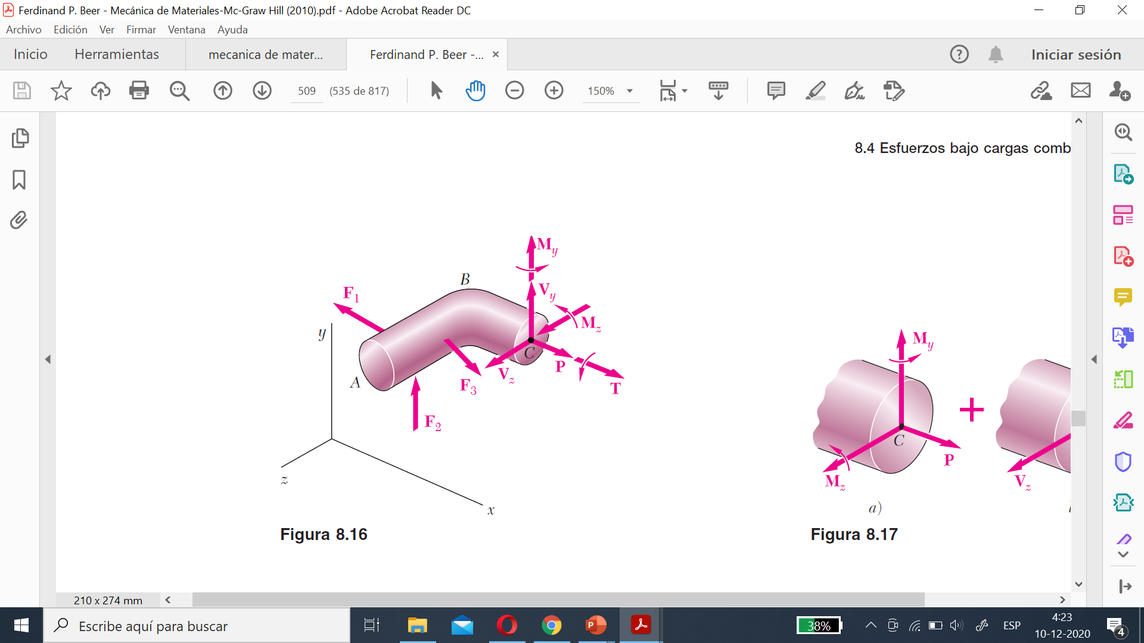
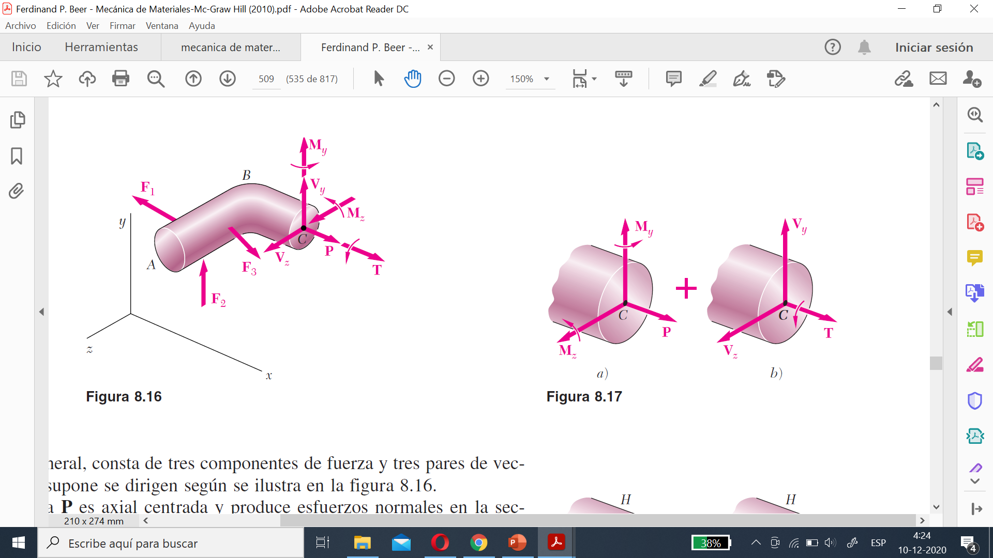
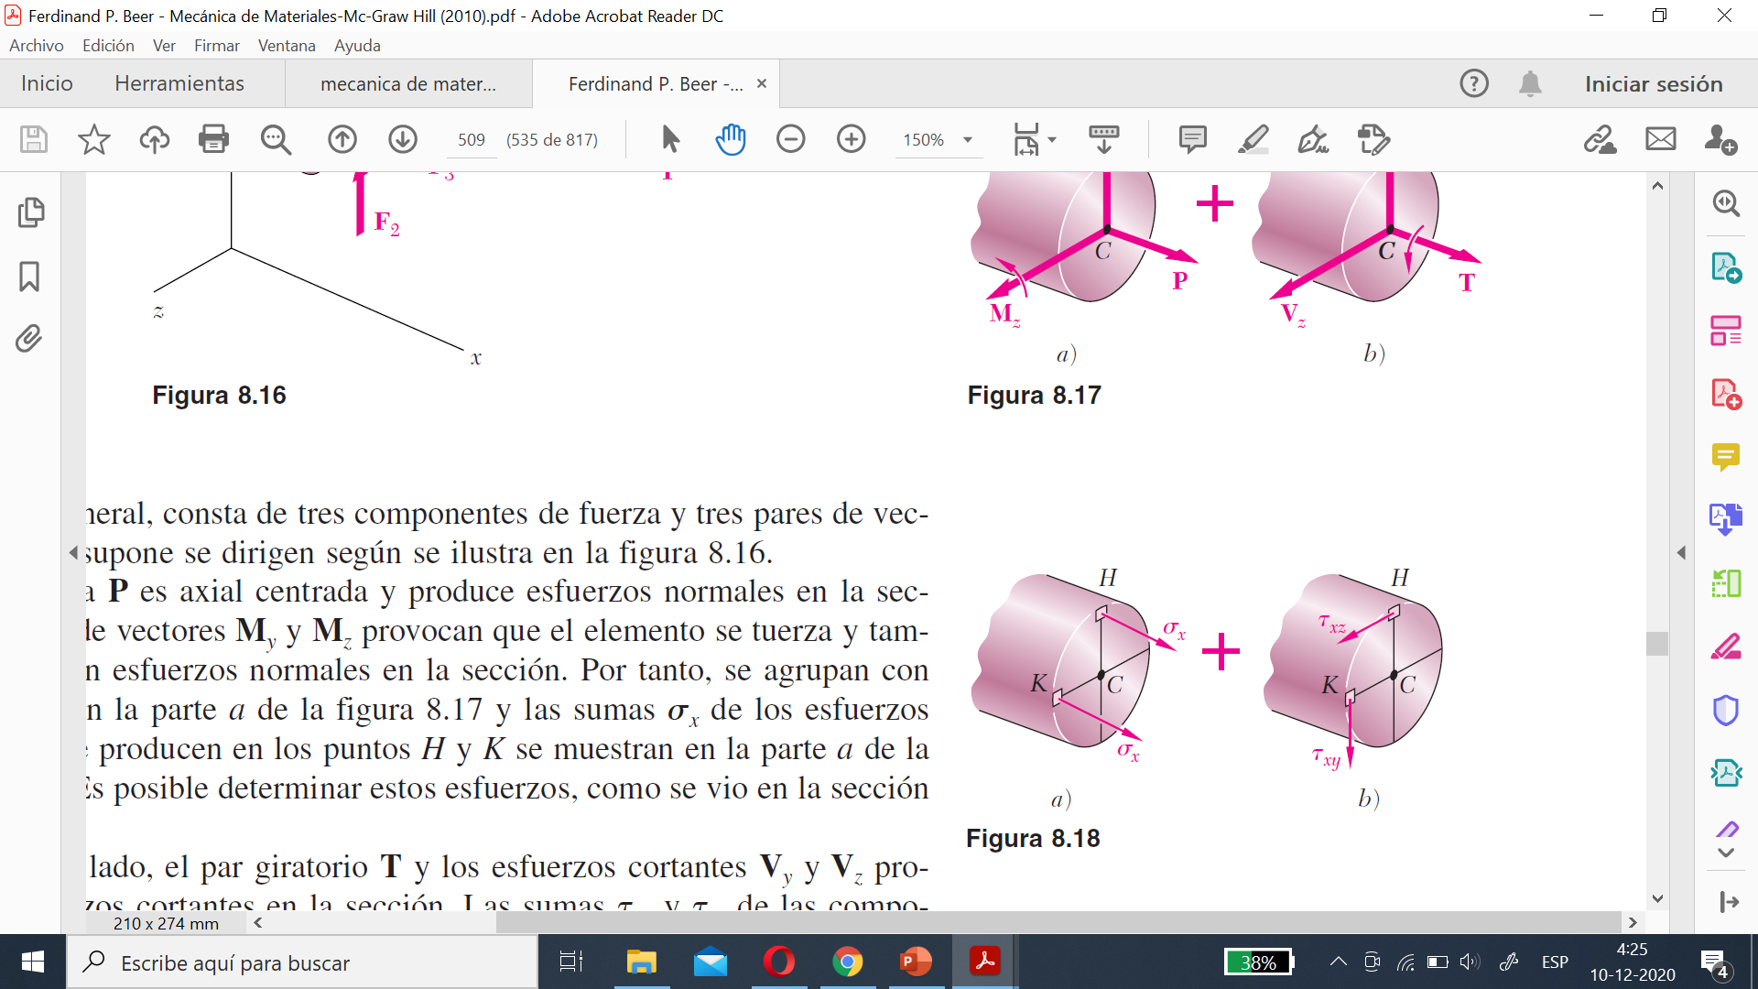
Esfuerzos Combinados
El estado de esfuerzos combinados será la resultante del efecto de cada uno de los estados de esfuerzos simples

Slide 8
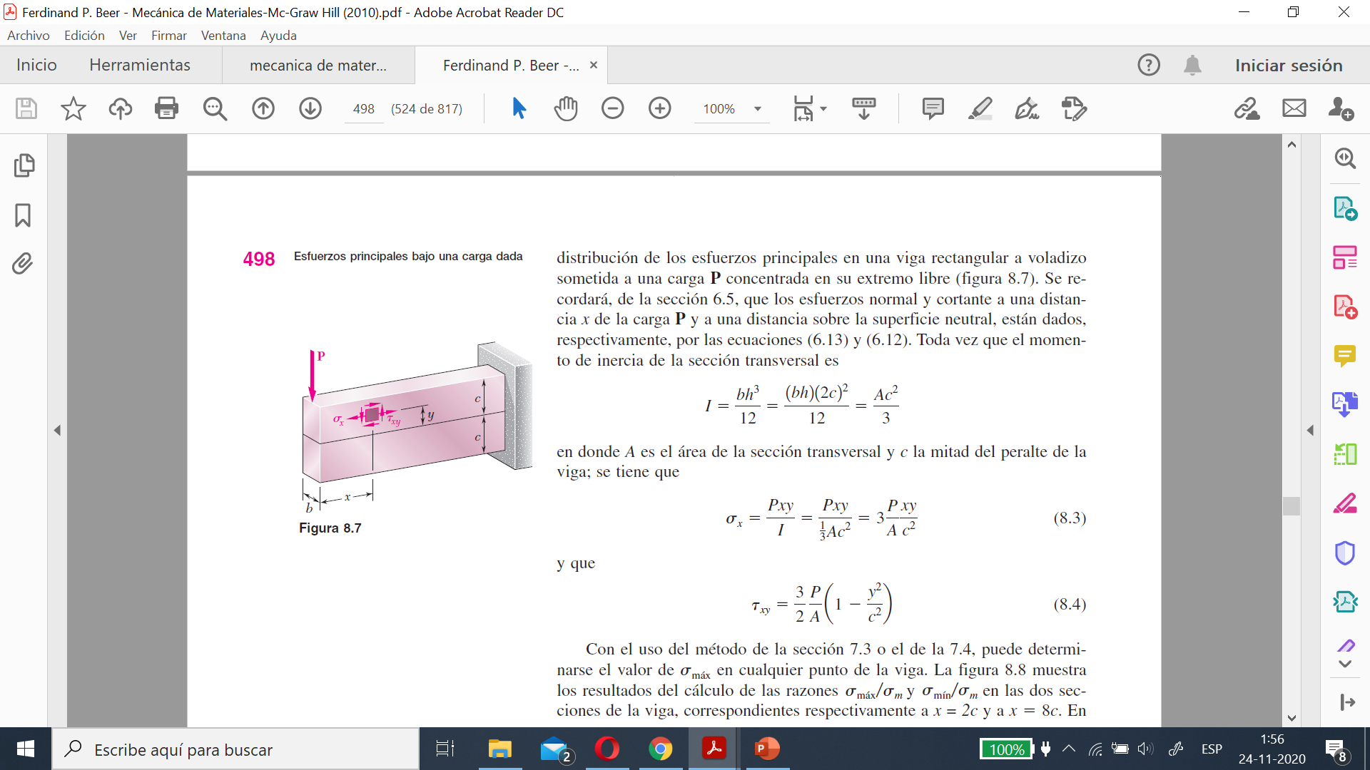
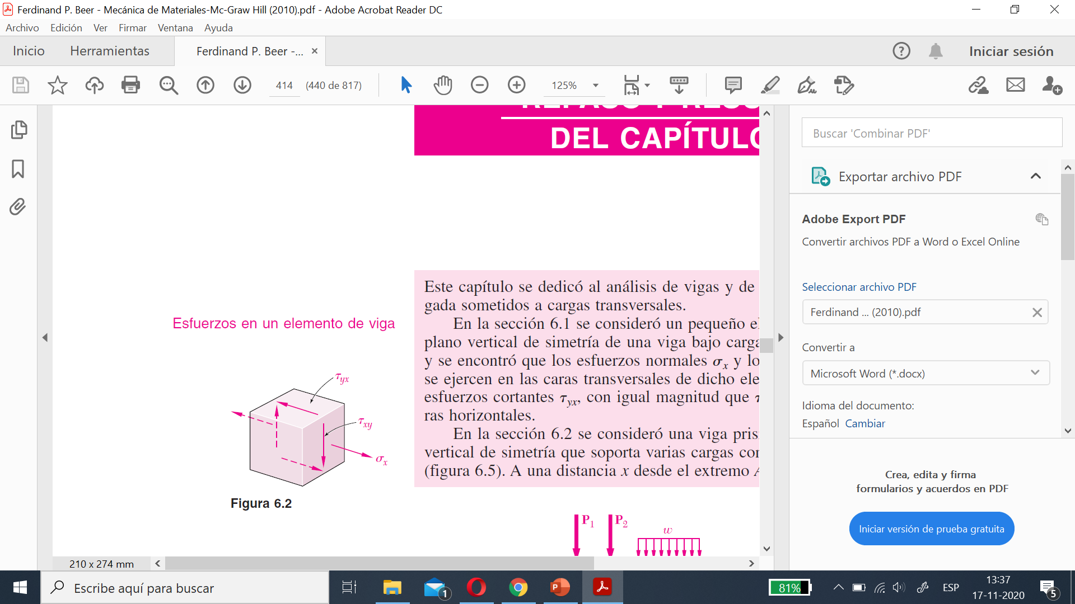
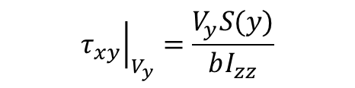

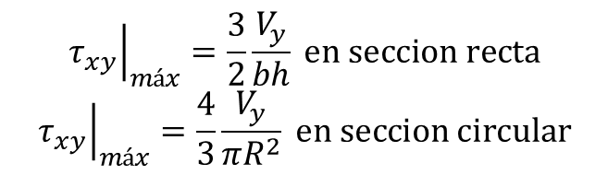

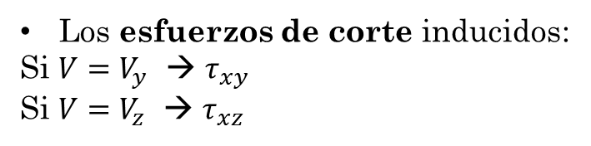
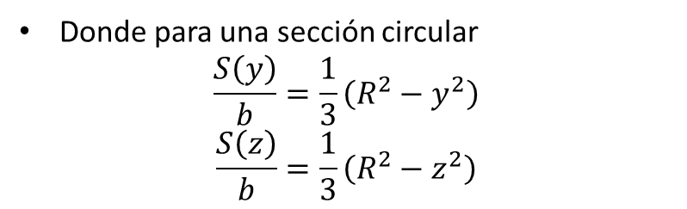
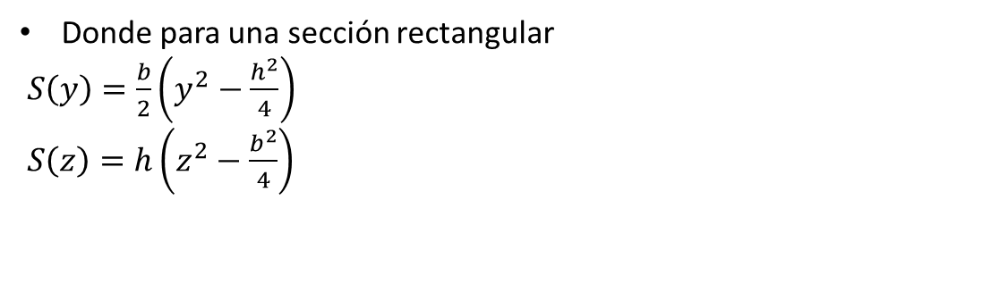
Flexión
$$σ_{xx}\left(x,y\right)=±\frac{M_{z}(x)y}{I_{zz}}$$
La fórmula para esfuerzos normales:
Los esfuerzos de corte inducidos:
Si $V=V_{y}$ → $τ_{xy}$
Si $V=V_{z}$ → $τ_{xz}$
$${\left.τ_{xy}\right|}_{V_{y}}=\frac{V_{y}S(y)}{bI_{zz}}$$
$${\left.τ_{xz}\right|}_{V_{z}}=\frac{V_{z}S(z)}{bI_{yy}}$$
Donde para una sección rectangular
$S\left(y\right)=\frac{b}{2}\left(y^{2}−\frac{h^{2}}{4}\right)$
$S\left(z\right)=h\left(z^{2}−\frac{b^{2}}{4}\right)$
Donde para una sección circular
$$\frac{S\left(y\right)}{b}=\frac{1}{3}\left(R^{2}−y^{2}\right)$$
$$\frac{S\left(z\right)}{b}=\frac{1}{3}\left(R^{2}−z^{2}\right)$$
Notar que sobre el eje neutro se tiene un valor máx. para el esfuerzo de corte
$${\left.τ_{xy}\right|}_{máx}=\frac{3}{2}\frac{V_{y}}{bh} en seccion recta$$
$${\left.τ_{xy}\right|}_{máx}=\frac{4}{3}\frac{V_{y}}{πR^{2}} en seccion circular$$
y un valor mínimo igual a cero en las aristas y=h/2 o borde y=R

Slide 9
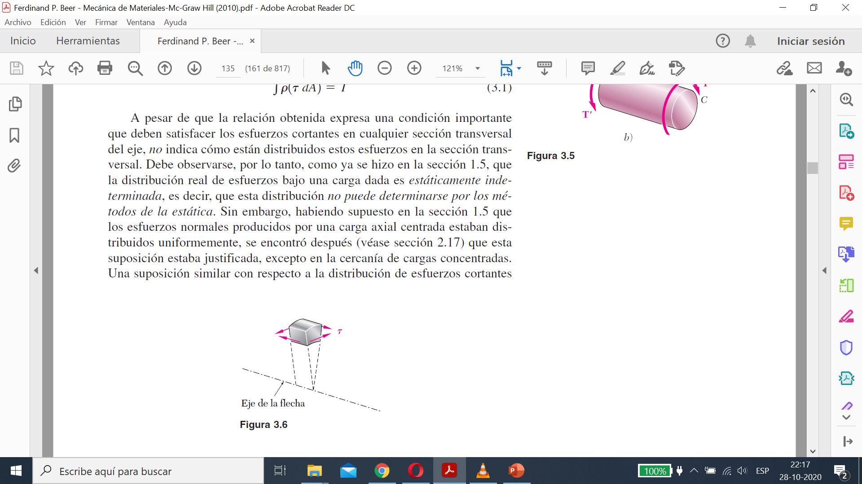
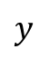
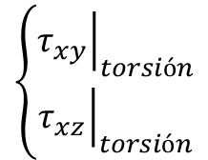
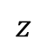
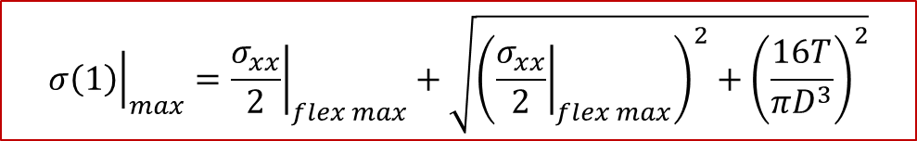
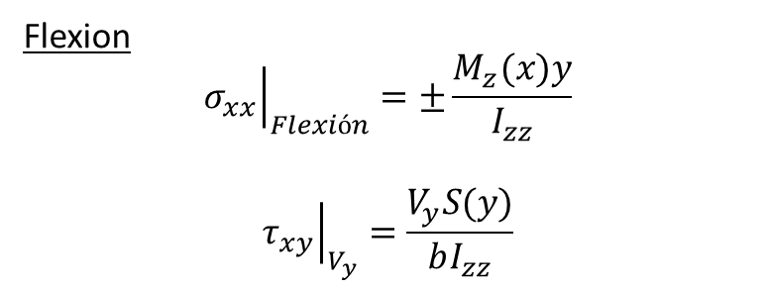
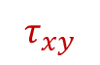
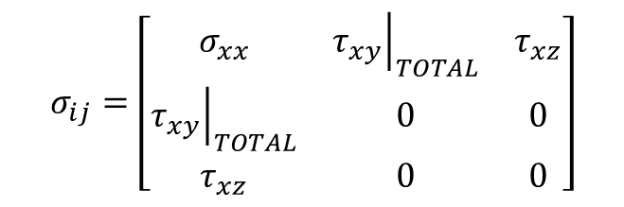

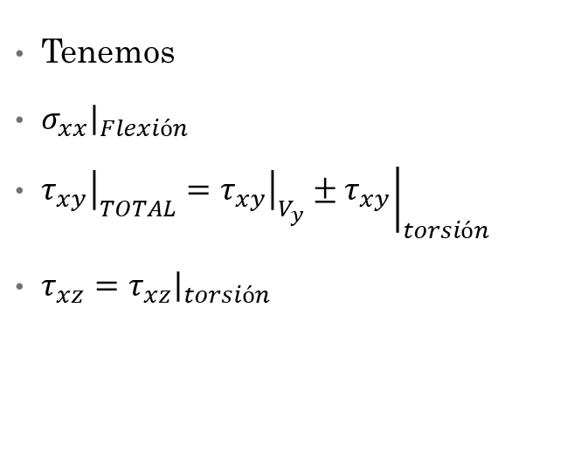
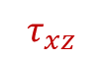
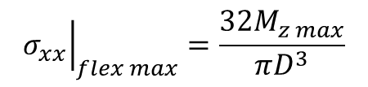
Torsión superpuesta a flexión
T
Flexion
$${\left.σ_{xx}\right|}_{Flexión}=±\frac{M_{z}(x)y}{I_{zz}}$$
$${\left.τ_{xy}\right|}_{V_{y}}=\frac{V_{y}S(y)}{bI_{zz}}$$
$$y$$
Torsión
$$τ_{xθ}=\frac{Tr}{J}$$
$$τ_{xy}$$
$$\left\{\begin{aligned}{\left.τ_{xy}\right|}_{torsión} \\ {\left.τ_{xz}\right|}_{torsión}\end{aligned}\right.$$
$$τ_{xz}$$
$$z$$
Tenemos
${\left.σ_{xx}\right|}_{Flexión}$
${\left.τ_{xy}\right|}_{TOTAL}={\left.{\left.τ_{xy}\right|}_{V_{y}}±τ_{xy}\right|}_{torsión}$
$τ_{xz}={\left.τ_{xz}\right|}_{torsión}$
$$σ_{ij}=\left[\begin{matrix}σ_{xx} & {\left.τ_{xy}\right|}_{TOTAL} & τ_{xz} \\ {\left.τ_{xy}\right|}_{TOTAL} & 0 & 0 \\ τ_{xz} & 0 & 0\end{matrix}\right]$$
$${\left.σ\left(1\right)\right|}_{max}={\left.\frac{σ_{xx}}{2}\right|}_{flex max}+\sqrt{{\left({\left.\frac{σ_{xx}}{2}\right|}_{flex max}\right)}^{2}+{\left(\frac{16T}{πD^{3}}\right)}^{2}}$$
$${\left.σ_{xx}\right|}_{flex max}=\frac{32M_{z max}}{πD^{3}}$$

Slide 10
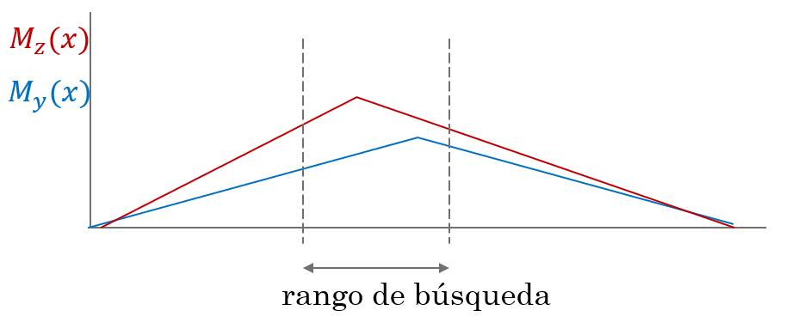
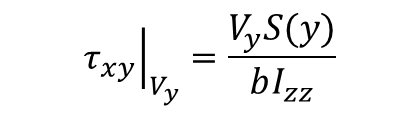

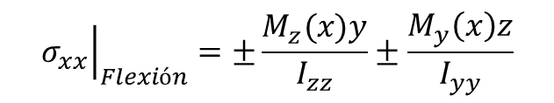
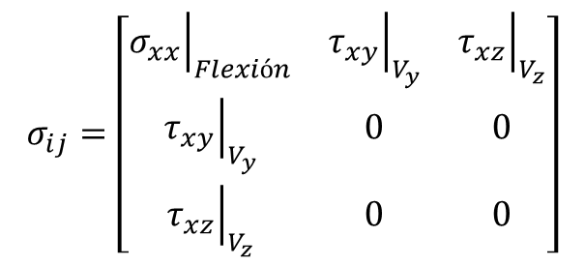
Flexión superpuesta a flexión
$${\left.σ_{xx}\right|}_{Flexión}=±\frac{M_{z}(x)y}{I_{zz}}±\frac{M_{y}\left(x\right)z}{I_{yy}}$$
$${\left.τ_{xy}\right|}_{V_{y}}=\frac{V_{y}S(y)}{bI_{zz}}$$
$${\left.τ_{xz}\right|}_{V_{z}}=\frac{V_{z}S(z)}{bI_{yy}}$$
$$σ_{ij}=\left[\begin{matrix}{\left.σ_{xx}\right|}_{Flexión} & {\left.τ_{xy}\right|}_{V_{y}} & {\left.τ_{xz}\right|}_{V_{z}} \\ {\left.τ_{xy}\right|}_{V_{y}} & 0 & 0 \\ {\left.τ_{xz}\right|}_{V_{z}} & 0 & 0\end{matrix}\right]$$

Slide 11
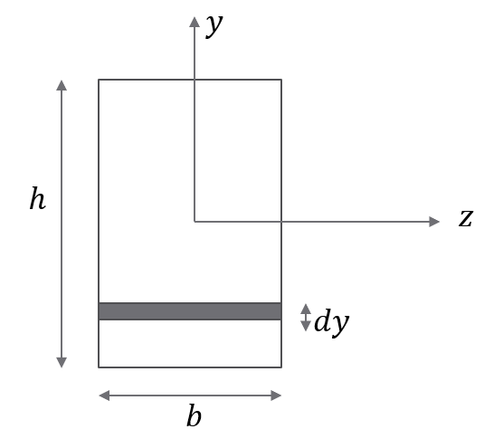
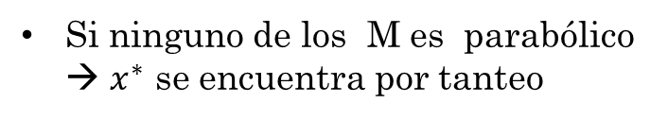
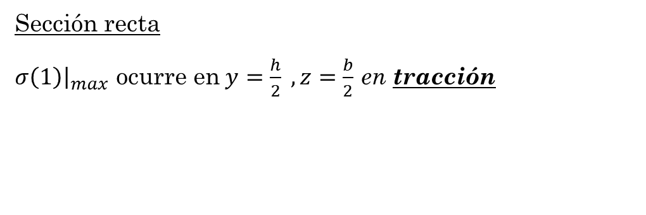
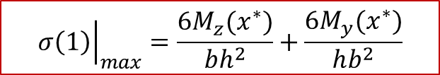

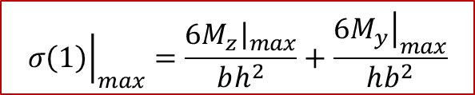
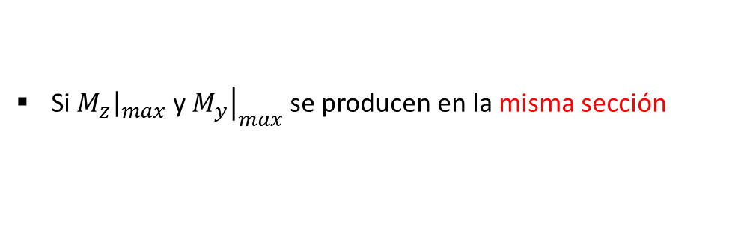
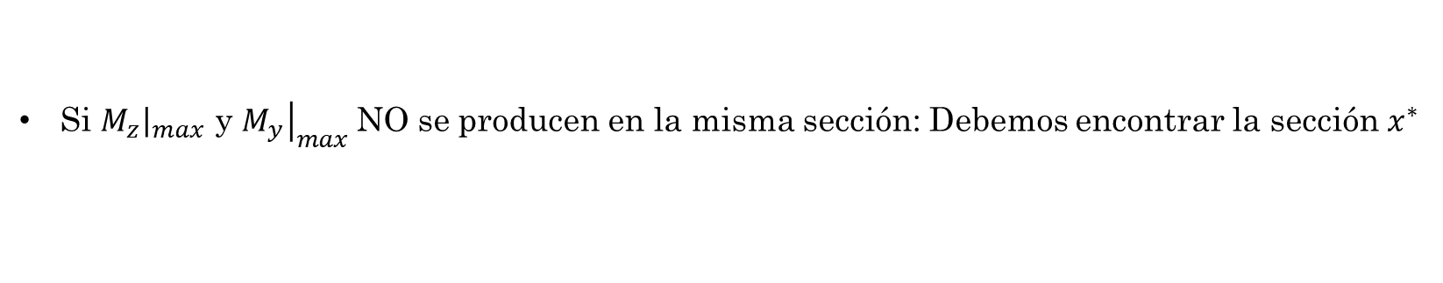
Sección recta
${\left.σ\left(1\right)\right|}_{max}$ ocurre en$y=\frac{h}{2} , z=\frac{b}{2}$ en tracción
Si ${\left.M_{z}\right|}_{max}$ y ${\left.M_{y}\right|}_{max}$se producen en la misma sección
$${\left.σ\left(1\right)\right|}_{max}=\frac{6{\left.M_{z}\right|}_{max}}{bh^{2}}+\frac{6{\left.M_{y}\right|}_{max}}{hb^{2}}$$
Si ${\left.M_{z}\right|}_{max}$ y ${\left.M_{y}\right|}_{max}$NO se producen en la misma sección: Debemos encontrar la sección $x^{∗}$
M es parabólico en el tramo de estudio
Si ninguno de los M es parabólico → $x^{∗}$ se encuentra por tanteo
$$\frac{d}{dx}\left(\frac{6{\left.M_{z}\right|}_{max}}{bh^{2}}+\frac{6{\left.M_{y}\right|}_{max}}{hb^{2}}\right)=0$$
$${\left.σ\left(1\right)\right|}_{max}=\frac{6M_{z}(x^{∗})}{bh^{2}}+\frac{6M_{y}(x^{∗})}{hb^{2}}$$

Slide 12

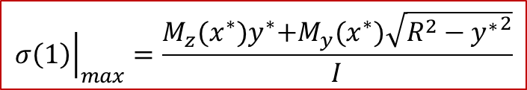

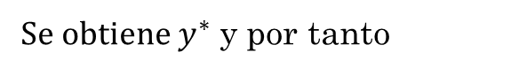








Sección circular
${\left.σ\left(1\right)\right|}_{max}$ ocurre siempre en algún punto de la periferia de la sección definida por $y^{∗} y{ z}^{∗}$
$$y^{∗}$$
$$=\sqrt{R^{2}−y^{2}}$$
$$z^{∗}$$
Si ${\left.M_{z}\right|}_{max}$ y ${\left.M_{y}\right|}_{max}$se producen en la misma sección, entonces
Se obtiene $y^{∗}$y por tanto
$$\frac{d}{dy}\left(\frac{{\left.M_{z}\right|}_{max}y}{I_{zz}}+\frac{{\left.M_{y}\right|}_{max}\sqrt{R^{2}−y^{2}}}{I_{yy}}\right)=0$$
$${\left.σ\left(1\right)\right|}_{max}=\frac{M_{z}y^{∗}+M_{y}\sqrt{R^{2}−{y^{∗}}^{2}}}{I}$$
Si ${\left.M_{z}\right|}_{max}$ y ${\left.M_{y}\right|}_{max}$se producen en distintas secciones
Si al menos uno de los M es parabólico
Si ambos M son lineales
Se elige un x y se obtiene $y^{∗}$ con la ecuación (a), notando que en cada caso obtendremos $M_{y}$ y $M_{z}$. El procedimiento se repite hasta encontrar el mayor valor de $σ\left(1\right)$.
$$\frac{d}{dy}\left(\frac{M_{z}\left(x\right)y+M_{y}(x)(\sqrt{R^{2}{−y}^{2}})}{I}\right)=0$$
$$\frac{d}{dx}\left(\frac{M_{z}\left(x\right)y+M_{y}(x)(\sqrt{R^{2}{−y}^{2}})}{I}\right)=0$$
(a)
$${\left.σ\left(1\right)\right|}_{max}=\frac{M_{z}{(x^{∗})y}^{∗}+M_{y}(x^{∗})\sqrt{R^{2}−{y^{∗}}^{2}}}{I}$$

Slide 13






Esfuerzo de corte
Sección circular
Sección recta
Si ${\left.V_{y}\right|}_{max}$ y ${\left.V_{z}\right|}_{max}$se producen en la misma sección, entonces
Si ${\left.V_{y}\right|}_{máx}$ y ${\left.V_{z}\right|}_{máx}$ están en la misma sección:
$${\left.τ\right|}_{Vmáx}=\frac{3}{2bh}\sqrt{{\left({\left.V_{y}\right|}_{máx}\right)}^{2}+{\left({\left.V_{z}\right|}_{máx}\right)}^{2}}$$
En el caso contrario se debe encontrar
$${\left.τ\right|}_{Vmáx}=\frac{3}{2bh}\sqrt{{V_{y}(x^{∗})}^{2}+{V_{z}(x^{∗})}^{2}}$$
$${\left.τ\right|}_{Vmáx}=\frac{4}{3πR^{2}}\sqrt{{\left({\left.V_{y}\right|}_{máx}\right)}^{2}+{\left({\left.V_{z}\right|}_{máx}\right)}^{2}}$$
Si ${\left.V_{y}\right|}_{max}$ y ${\left.V_{z}\right|}_{max}$se producen en distintas secciones, entonces se calcula probando distintos valores de x, y se elige el que entregue mayores valores de $τ$
$${\left.τ\right|}_{Vmáx}=\frac{4}{3πR^{2}}\sqrt{{V_{y}(x^{∗})}^{2}+{V_{z}(x^{∗})}^{2}}$$

Slide 14






Torsión superpuesta a flexión superpuesta a flexión
Torsión
$$\frac{Tr}{J}\left\{\begin{aligned}{\left.τ_{xy}\right|}_{torsión} \\ {\left.τ_{xz}\right|}_{torsión}\end{aligned}\right.$$
$${\left.τ_{xy}\right|}_{TOTAL}={\left.{\left.τ_{xy}\right|}_{V_{y}}±τ_{xy}\right|}_{torsión}$$
$${\left.τ_{xz}\right|}_{TOTAL}={\left.{\left.τ_{xz}\right|}_{V_{z}}±τ_{xz}\right|}_{torsión}$$
Flexion
$${\left.σ_{xx}\right|}_{Flexión}=±\frac{M_{z}(x)y}{I_{zz}}±\frac{M_{y}\left(x\right)z}{I_{yy}}$$
$${\left.τ_{xy}\right|}_{V_{y}}=\frac{V_{y}S(y)}{bI_{zz}}$$
$${\left.τ_{xz}\right|}_{V_{z}}=\frac{V_{z}S(z)}{bI_{yy}}$$
$$σ_{ij}=\left[\begin{matrix}σ_{xx} & {\left.τ_{xy}\right|}_{TOTAL} & {\left.τ_{xz}\right|}_{TOTAL} \\ {\left.τ_{xy}\right|}_{TOTAL} & 0 & 0 \\ {\left.τ_{xz}\right|}_{TOTAL} & 0 & 0\end{matrix}\right]$$
$${\left.σ\left(1\right)\right|}_{max}={\left.\frac{σ_{xx}}{2}\right|}_{flexión max}+\sqrt{{\left({\left.\frac{σ_{xx}}{2}\right|}_{flexión max}\right)}^{2}+{\left(\frac{16T}{πD^{3}}\right)}^{2}}$$

Slide 15









Torsión + flexión
$$σ_{ij}=\left[\begin{matrix}σ_{xx} & {\left.τ_{xy}\right|}_{TOTAL} & τ_{xz} \\ {\left.τ_{xy}\right|}_{TOTAL} & 0 & 0 \\ τ_{xz} & 0 & 0\end{matrix}\right]$$
$${\left.σ\left(1\right)\right|}_{max}={\left.\frac{σ_{xx}}{2}\right|}_{flex max}+\sqrt{{\left({\left.\frac{σ_{xx}}{2}\right|}_{flex max}\right)}^{2}+{\frac{16T}{πD^{3}}}^{2}}$$
$$σ_{ij}=\left[\begin{matrix}{\left.σ_{xx}\right|}_{Flexión} & {\left.τ_{xy}\right|}_{V_{y}} & {\left.τ_{xz}\right|}_{V_{z}} \\ {\left.τ_{xy}\right|}_{V_{y}} & 0 & 0 \\ {\left.τ_{xz}\right|}_{V_{z}} & 0 & 0\end{matrix}\right]$$
$${\left.σ\left(1\right)\right|}_{max}=\frac{6M_{z}(x^{∗})}{bh^{2}}+\frac{6M_{y}(x^{∗})}{hb^{2}}$$
Sección recta
Flexión + flexión
$${\left.σ\left(1\right)\right|}_{max}=\frac{M_{z}{(x^{∗})y}^{∗}+M_{y}(x^{∗})\sqrt{R^{2}−{y^{∗}}^{2}}}{I}$$
Sección
circular
$$I=\frac{πR^{4}}{4}seccion circular llena$$
$$I=\frac{π(D_{ext}^{4}−D_{in}^{4})}{64}cilindro$$
Torsión + flexión + flexión
$$σ_{ij}=\left[\begin{matrix}σ_{xx} & {\left.τ_{xy}\right|}_{TOTAL} & {\left.τ_{xz}\right|}_{TOTAL} \\ {\left.τ_{xy}\right|}_{TOTAL} & 0 & 0 \\ {\left.τ_{xz}\right|}_{TOTAL} & 0 & 0\end{matrix}\right]$$
$${\left.σ\left(1\right)\right|}_{max}={\left.\frac{σ_{xx}}{2}\right|}_{flex max}+\sqrt{{\left({\left.\frac{σ_{xx}}{2}\right|}_{flex max}\right)}^{2}+{\left(\frac{16T}{πD^{3}}\right)}^{2}}$$

Slide 16


